Slide 1
FlipSketch: Flipping Static Drawings to Text-Guided Sketch Animations
CVPR2025
Hmrishav Bandyopadhyay, Yi-Zhe Song
SketchX, CVSSP, University of Surrey.
Notes:
各位教授、各位同學大家好。今天我要報告的論文是發表在 CVPR 2025 的 FlipSketch。將靜態繪圖翻轉為文字導引的草圖動畫。
這項研究提出了一個非常直覺的系統：FlipSketch: Flipping Static Drawings to Text-Guided Sketch Animations。簡單來說，它能讓我們僅透過『一張靜態的草圖』加上『一段文字提示』，就自動生成出流暢且符合物理動態的草圖動畫。

Slide 2
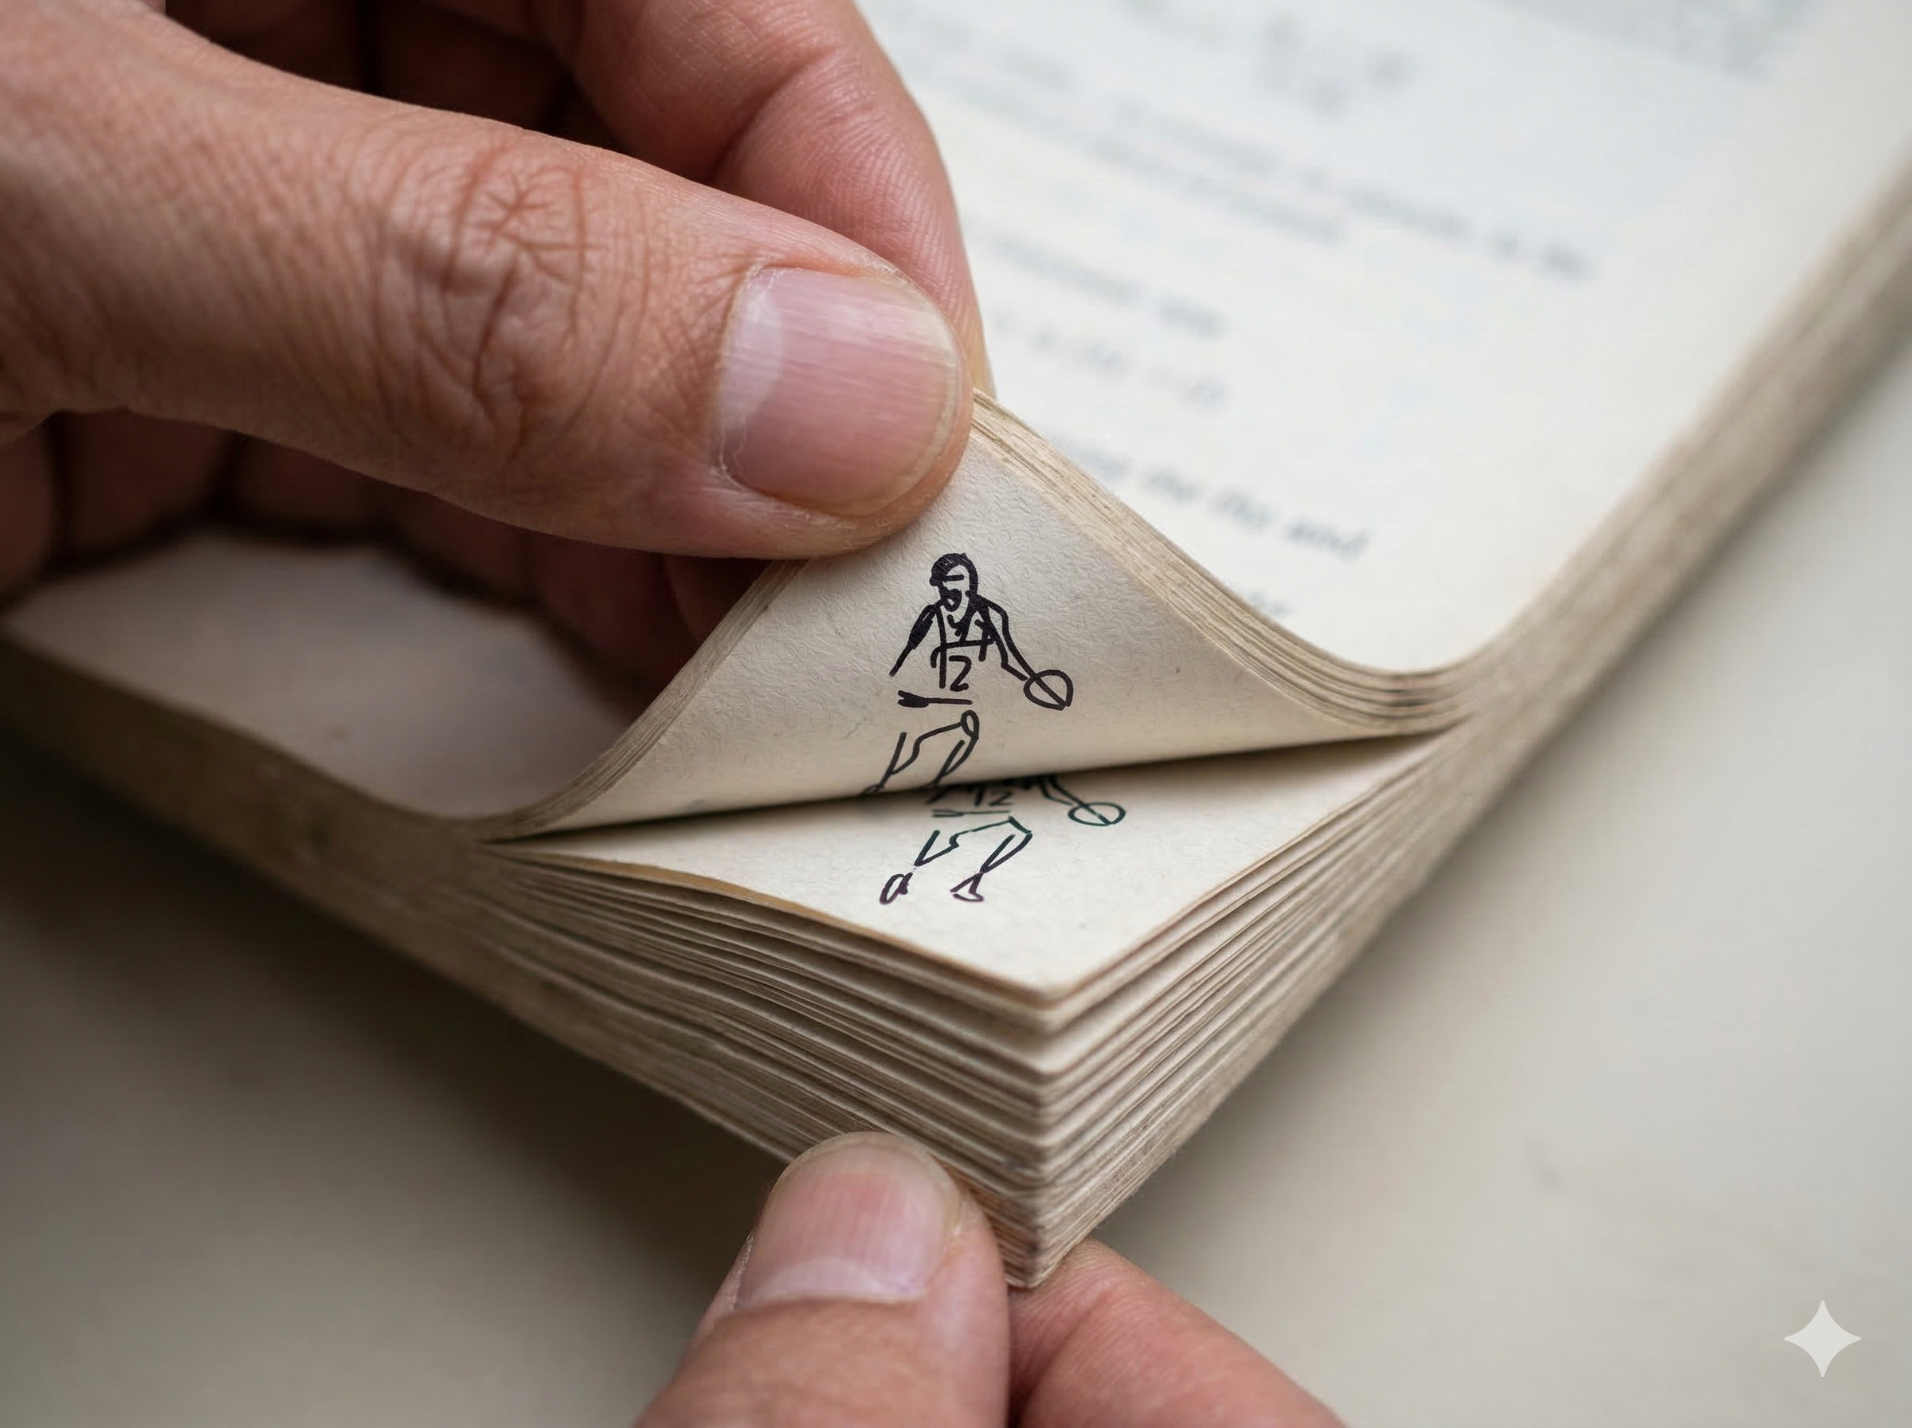
About Sketch…
Generated with Gemini AI
Notes:
大家小時候可能都在課本角落畫過火柴人的『翻頁動畫』，而這篇研究的目標就是要重現這種魔法：我們只要提供單一張靜態草圖，加上一段文字提示，系統就能自動讓草圖生動地動起來！
然而，要讓機器學習完美做到這件事非常不容易。為了將文字轉影片（T2V）模型應用在草圖上，研究團隊首先面臨了三個核心挑戰：...（接著順著投影片唸出三個 Challenges）

Slide 3
Challenges
Adapting video generation models to maintain the distinctive aesthetic of hand-drawn sketches.
Ensuring temporal consistency by preserving the visual integrity of the input sketch across frames.
Supporting UNCONSTRAINED MOTION that enables dynamic modifications while maintaining visual coherence.
Notes:
爲了實現這樣的願景，不少研究鑽研、突破，嘗試各種穩健的生成策略，但都無法突破以下難點和挑戰：
第一，領域差距（Domain Gap）。現有的影片生成模型多半是訓練在真實世界的彩色影片上，我們該如何讓模型適應手繪草圖的獨特黑白線條美感？
第二，時間一致性。在連續的影格中，我們必須確保生成的動畫不會失去原本輸入草圖的視覺特徵與身份（Identity）（因為草圖缺乏色彩和紋理特徵來幫助模型在不同影格間「追蹤」物體，要在動畫過程中精準保留輸入草圖的視覺完整性，比真實影片生成困難許多。）
第三，無限制的動作（Unconstrained Motion）。我們希望生成的動作是自由的，允許草圖在三維空間中轉身或發生動態形變，而不是死板的平移。

Slide 4
Live-Sketch (CVPR 2024)
Notes:
為了解決這些問題，我們先來看看前輩是怎麼做的。去年的CVPR代表性工作 Live-Sketch先做出了嘗試。

Slide 5
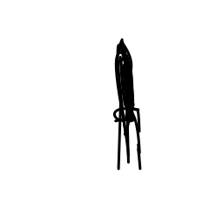
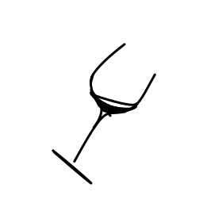
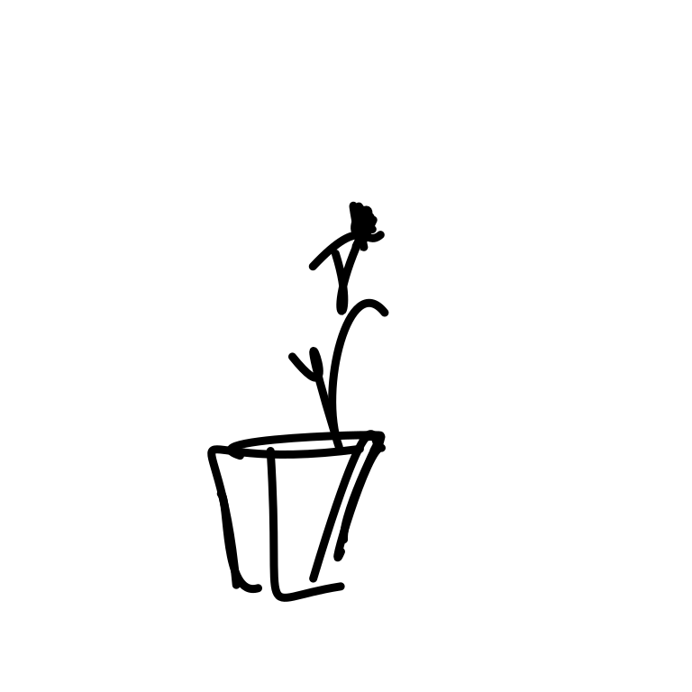
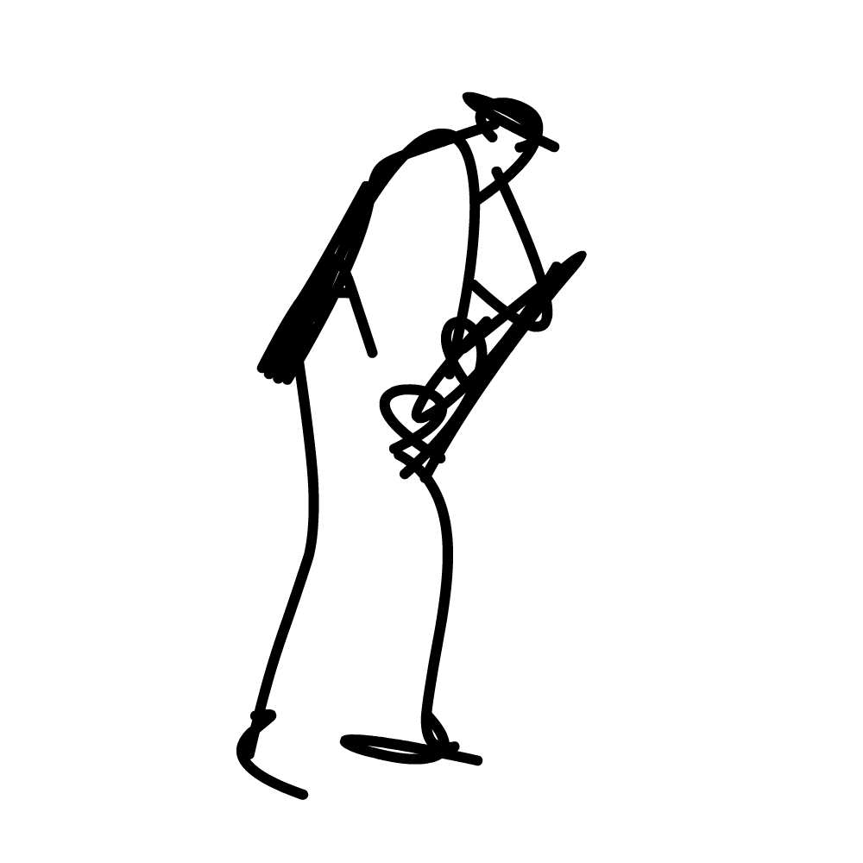
Live-Sketch (CVPR 2024)

Slide 6
Live-Sketch (CVPR 2024)
“The spaceship accelerates rapidly during takeoff, utilizing powerful rocket engines.”
Training-Free (with SDS)
Editable Vector Graphics
“The wine in the wine glass sways from side to side.”
“The flower is moving and growing, swaying gently from side to side.”
“The jazz saxophonist performs on stage with a rhythmic sway, his upper body sways subtly to the rhythm of the music.”
Notes:
（按一下）無需額外訓練（Training-free）：該方法不需要進行大量的模型微調，而是直接利用預訓練的 T2V 擴散模型，透過「分數蒸餾採樣（SDS）」損失來引導並優化草圖的筆畫位置。
（多點一下切換演示圖）保有向量表示的編輯彈性：系統預測每個影格的控制點偏移量，最終輸出的動畫仍保持為向量格式（貝茲曲線），讓設計師能夠輕易地進行後續編輯。
（多點一下切換演示圖）雙路徑運動建模：為了讓運動看起來自然，Live-Sketch 訓練了一個小型的神經網路，分為「局部路徑」處理無約束的控制點微調（如彎曲手臂），以及「全局路徑」處理整體的仿射變換（如物體移動或縮放）。

Slide 7
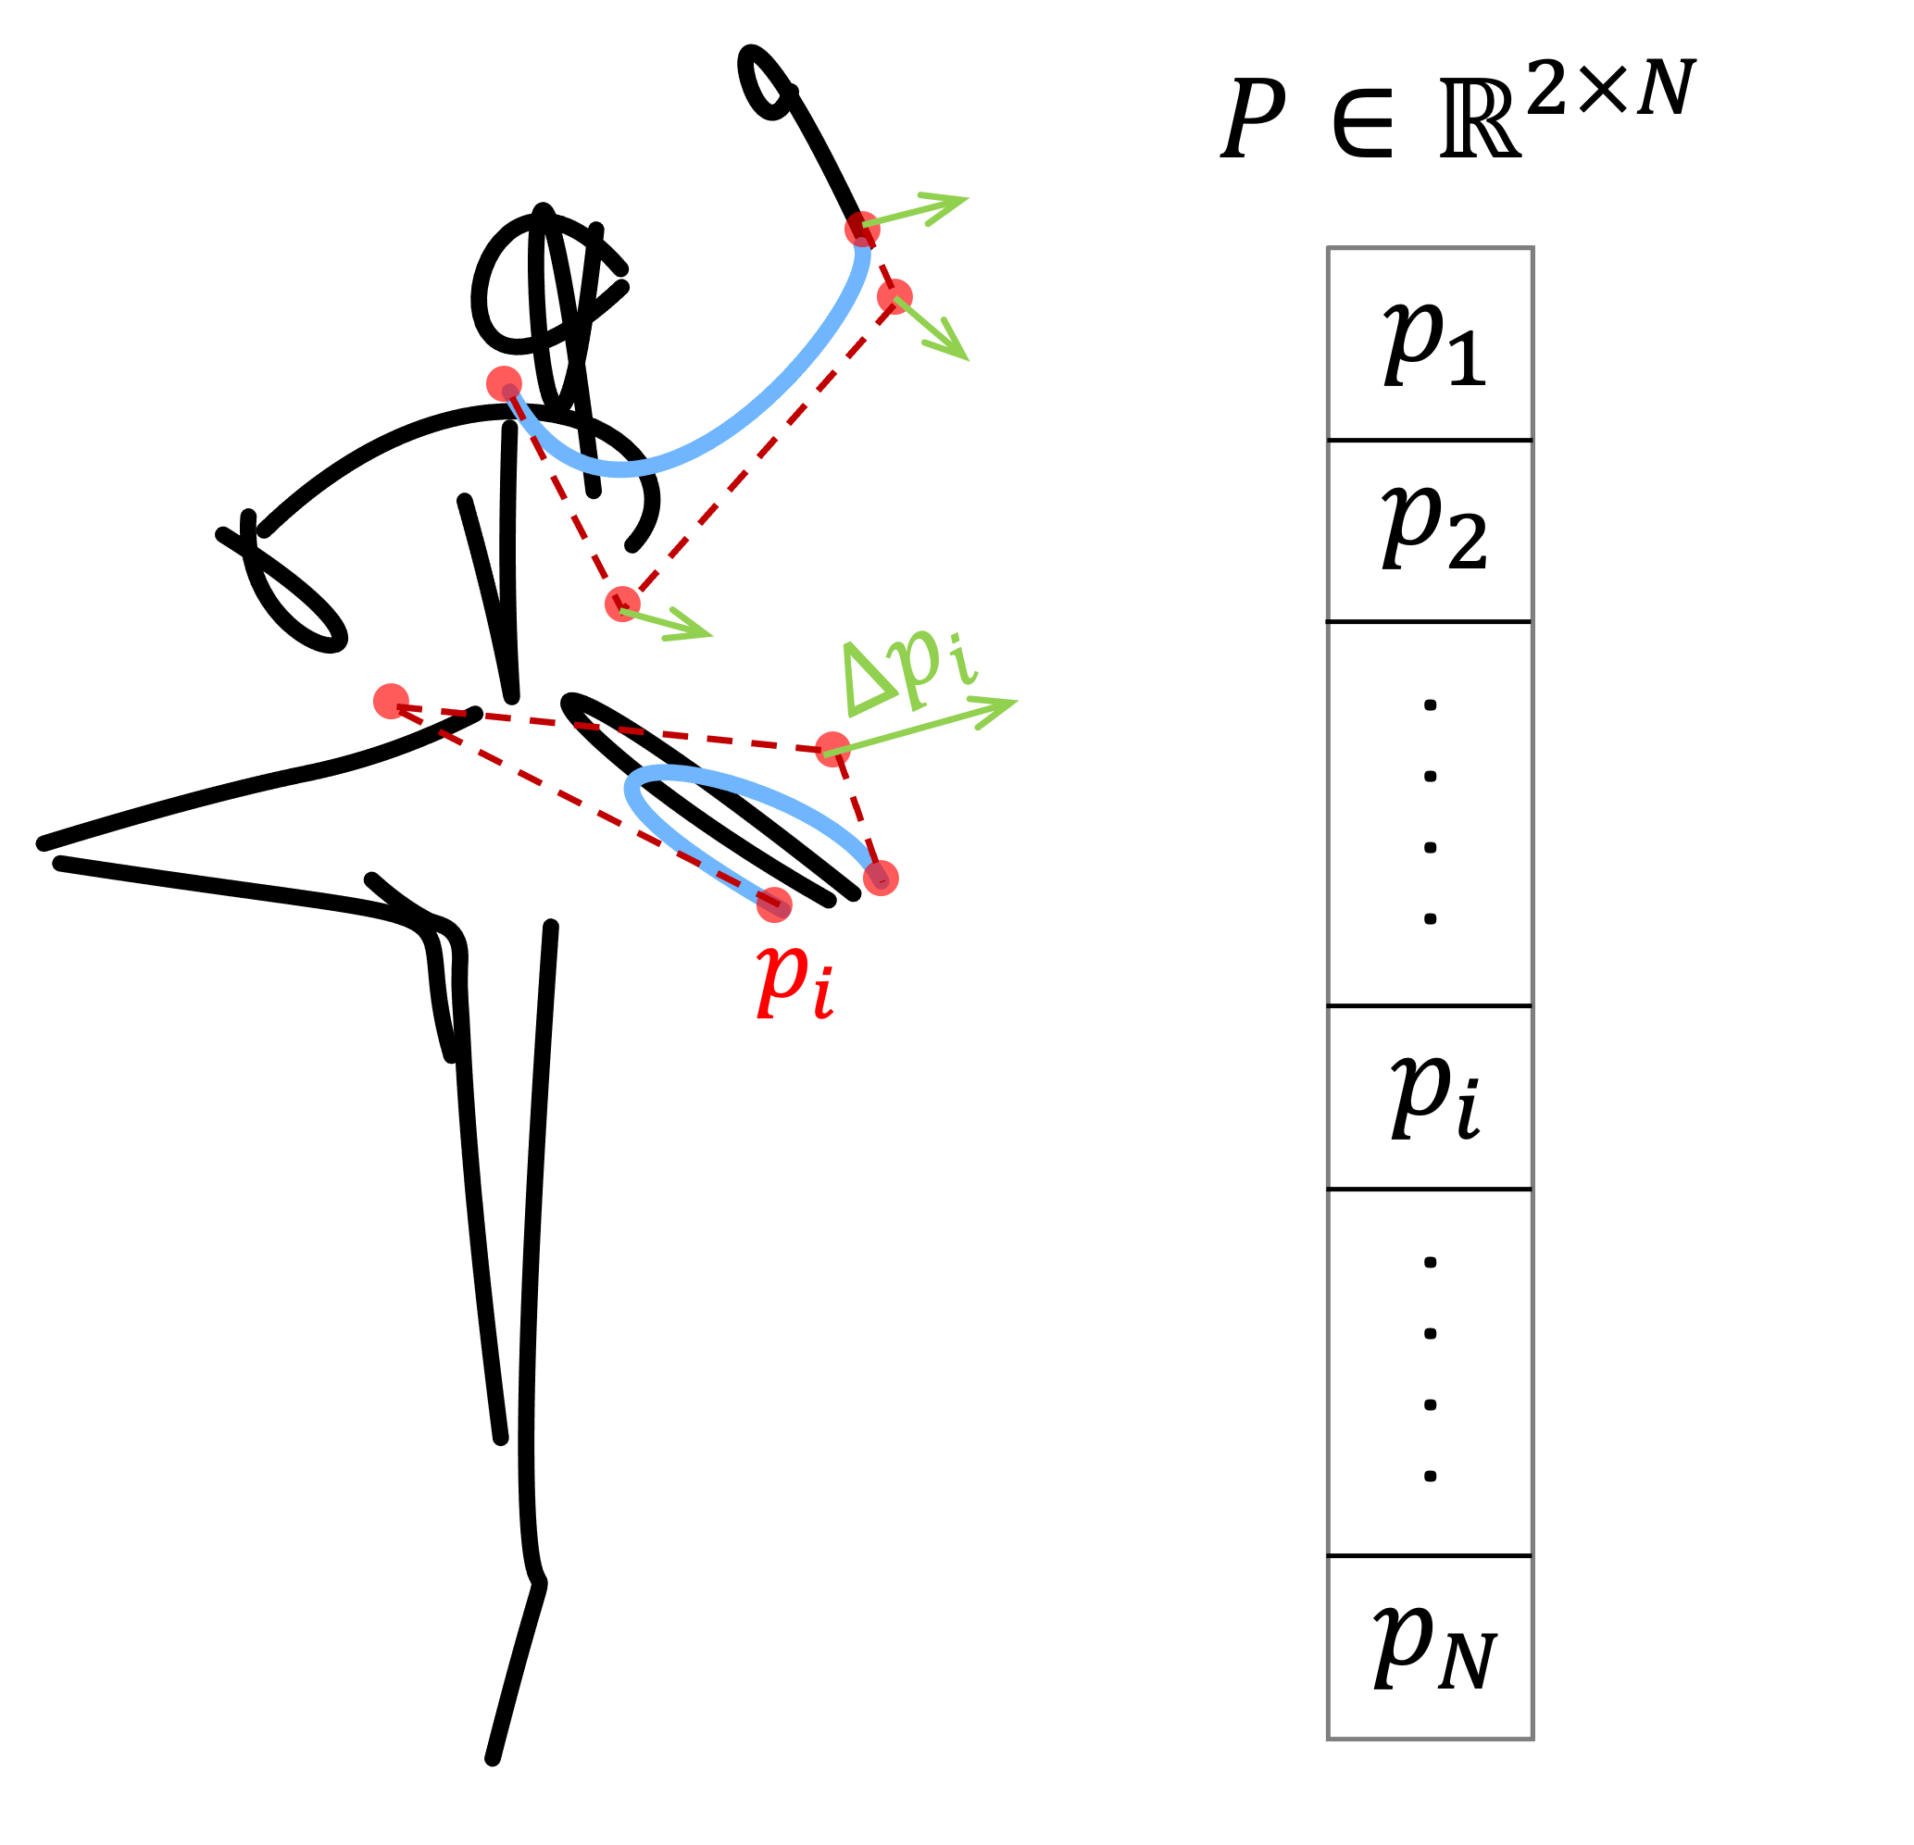
Live-Sketch (CVPR 2024)
Training-Free (with SDS)
Editable Vector Graphics
Two-path Network
Notes:
無需額外訓練（Training-free）：該方法不需要進行大量的模型微調，而是直接利用預訓練的 T2V 擴散模型，透過「分數蒸餾採樣（SDS）」損失來引導並優化草圖的筆畫位置。
（多點一下切換演示圖）保有向量表示的編輯彈性：系統預測每個影格的控制點偏移量，最終輸出的動畫仍保持為向量格式（貝茲曲線），讓設計師能夠輕易地進行後續編輯。
（多點一下切換演示圖）雙路徑運動建模：為了讓運動看起來自然，Live-Sketch 訓練了一個小型的神經網路，分為「局部路徑」處理無約束的控制點微調（如彎曲手臂），以及「全局路徑」處理整體的仿射變換（如物體移動或縮放）。

Slide 8
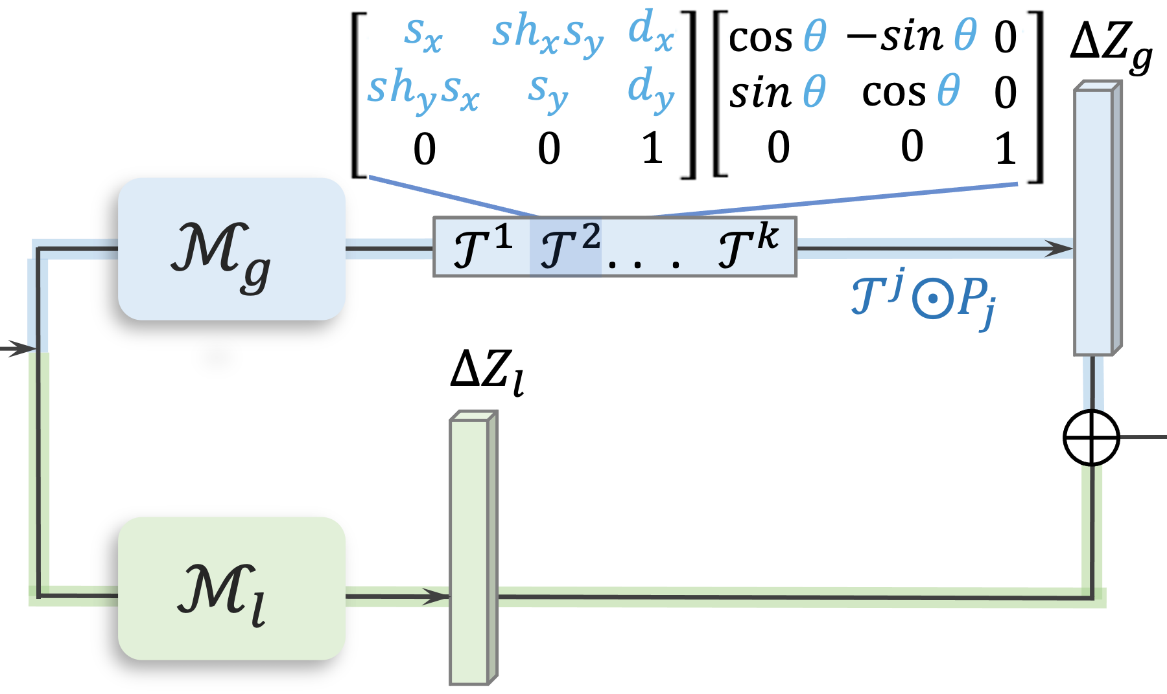
Live-Sketch (CVPR 2024)
Training-Free (with SDS)
Editable Vector Graphics
Two-path Network
Notes:
無需額外訓練（Training-free）：該方法不需要進行大量的模型微調，而是直接利用預訓練的 T2V 擴散模型，透過「分數蒸餾採樣（SDS）」損失來引導並優化草圖的筆畫位置。
（多點一下切換演示圖）保有向量表示的編輯彈性：系統預測每個影格的控制點偏移量，最終輸出的動畫仍保持為向量格式（貝茲曲線），讓設計師能夠輕易地進行後續編輯。
（多點一下切換演示圖）雙路徑運動建模：為了讓運動看起來自然，Live-Sketch 訓練了一個小型的神經網路，分為「局部路徑」處理無約束的控制點微調（如彎曲手臂），以及「全局路徑」處理整體的仿射變換（如物體移動或縮放）。

Slide 9
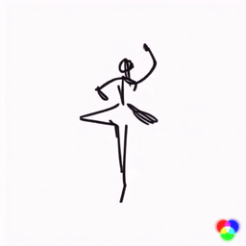
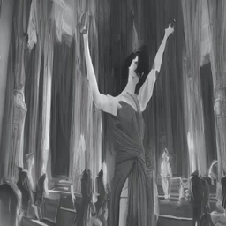
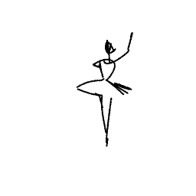
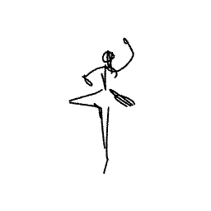
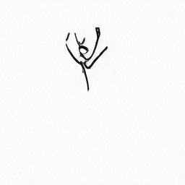
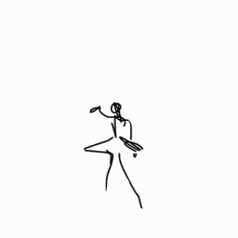
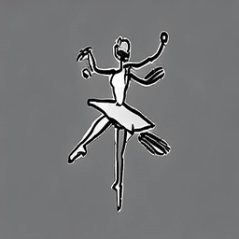
Live-Sketch (CVPR 2024)
Comparison
Gen2
ZeroScope
ModelScope
Input
Live-Sketch
Animated Drawings
VideoCrafter

Slide 10
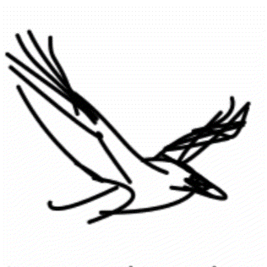
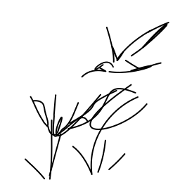
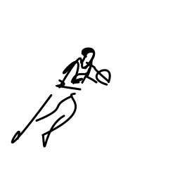
Live-Sketch (CVPR 2024)
Limitations
  Extremely limited movement
  Extremely time-consuming and high computational cost
  Cannot be extended a complex sketches
Notes:
Live-Sketch做出了它偉大的第一步嘗試，的確也帶來了突破性的結果，但這種基於『筆畫軌跡』的方法有致命的限制：
動作極度受限（無法處理 3D 視角轉換）：由於其本質是「逐筆畫（stroke-by-stroke）」的座標變換，動畫只能移動或縮放現有的線條，無法在過程中「新增」或「隱藏」筆畫，這扼殺了需要展現不同視角的動作（如物體轉身或翻滾）。
極度耗時且運算成本高昂：利用 SDS 對單一樣本進行反覆的迭代優化需要耗費極大量的時間與記憶體算力。
無法擴展至複雜草圖：Live-Sketch 的效能會隨著草圖筆畫數量增加而急速惡化；此外，它預設畫面中只有「單一物件」，遇到包含場景或多個物件的草圖時會產生不自然的運動，也容易造成原草圖的幾何形狀（如長寬比）變形。

Slide 11
FlipSketch (CVPR 2025)
Vector graphics → Raster graphics
Finetuned pre-trained T2V model for sketch art
A dual-attention composition
Notes:
FlipSketch 提出了一個大膽的轉變：放棄向量，改為處理『光柵化（Raster）』的像素圖，並直接利用預訓練的『文字轉影片（T2V）擴散模型』強大的動態先驗知識，以及創新的雙注意力合成，使動作流暢且不失視覺一致性。

Slide 12
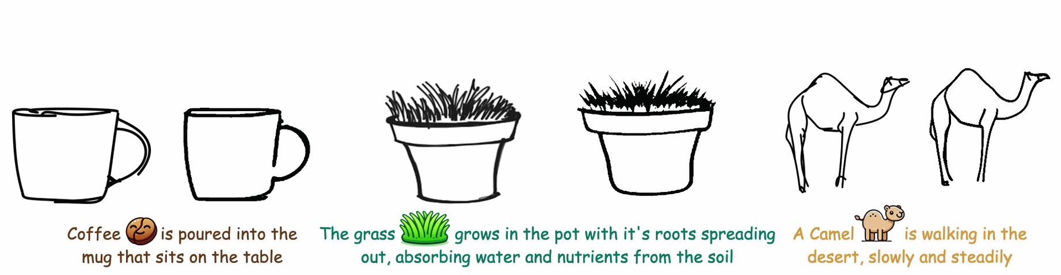
FlipSketch (CVPR 2025)
Notes:
不管是一杯正在倒的咖啡、一株生長的植物，還是走路的駱駝，FlipSketch 都能不受筆畫限制地生成流暢動態。捕捉傳統動畫的表現自由。

Slide 13
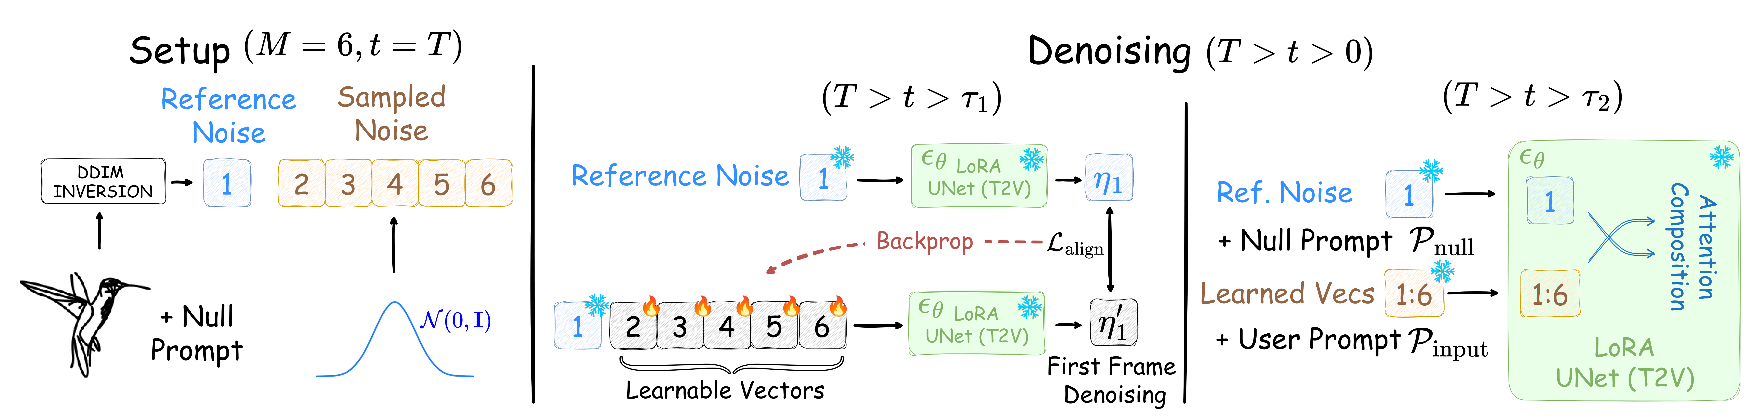
Generation Pipeline (1 of 2)
We use a T2V model fine-tuned on sketch animations, and condition it to follow an input sketch.
Notes:
接下來進入本篇論文的核心架構。分別是初始化階段以及兩個去噪的階段。

Slide 14
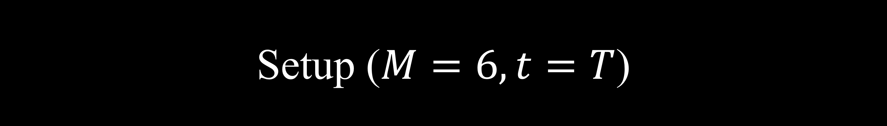
Setup ($M=6, t=T$)
Null Prompt + DDIM Inversion
Reference Noise of the Input Sketch
Random Sample Noise of the rest of the frames
Notes:
首先，為了讓模型知道『第一幀長什麼樣子』，作者使用了 DDIM 逆向工程（DDIM Inversion）技術。系統接收使用者輸入的靜態草圖與空白提示詞 (Null Prompt)。透過 DDIM 逆向工程 (DDIM Inversion)，將這張草圖轉換回潛在空間，得到第一幀的『參考雜訊 (Reference Noise)』。同時，針對後續要生成的影格（例如圖中的 Frame 2 到 6），系統會從常態分佈中隨機採樣出初始的隨機雜訊 (Sampled Noise)。

Slide 15
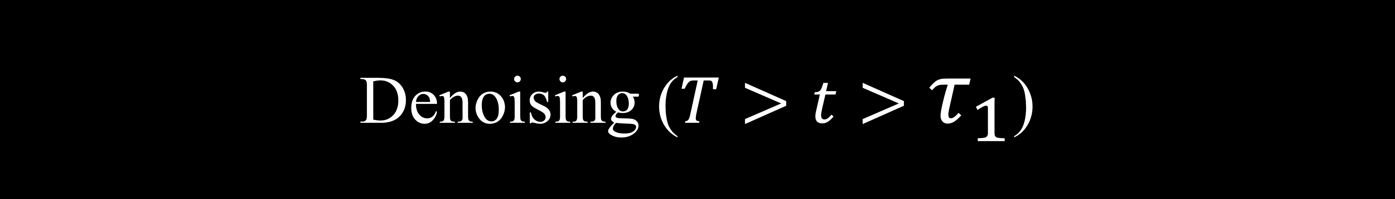
Denoising ($T>t>τ_{1}$)
Iterative frame align
Learnable vectors (rest of the frames)
Backprop
Notes:
進入擴散模型的早期去噪階段，這是決定動畫整體結構的關鍵步驟。擴散模型的特性是：早期的去噪步驟決定了畫面的『粗粒度結構（如整體輪廓）』。 為了防止後續影格在生成時偏離原始草圖，作者設計了『迭代影格對齊』機制。系統會分別預測『第一幀參考雜訊』與『後續生成影格雜訊』的去噪結果，並計算兩者的特徵對齊損失（Lalign​）。接著，透過反向傳播（Backprop），直接去更新後續影格的可學習雜訊向量。這個步驟非常關鍵，它強迫所有影格在最初的輪廓成型階段，必須與第一張草圖保持高度的一致性。

Slide 16

Denoising ($T>t>τ_{2}$)
Reference Noise + Null Prompt
Learnable Vectors + User Prompt
Attention Composition
Notes:
在基礎結構對齊後，接下來要根據使用者的提示詞 (User Prompt) 生成具體的動作細節。這時候模型要開始根據使用者的文字提示生成細節動作。 這裡系統將『第一幀的參考雜訊搭配空白提示詞』，以及『後續影格搭配使用者提示詞』，一併送入經過微調的 T2V UNet 網路中。為了在產生動作的同時不讓草圖崩壞，FlipSketch 修改了 UNet 內部的注意力機制，提出了核心的『雙重注意力組合 (Attention Composition)』。

Slide 17
Denoising ($T>t>τ_{2}$)
Learnable Vectors + User Prompt
Reference Noise + Null Prompt
Attention Composition
Notes:
也就是這一部分，那麼論文究竟是怎麼設計雙重注意力組合的呢？

Slide 18
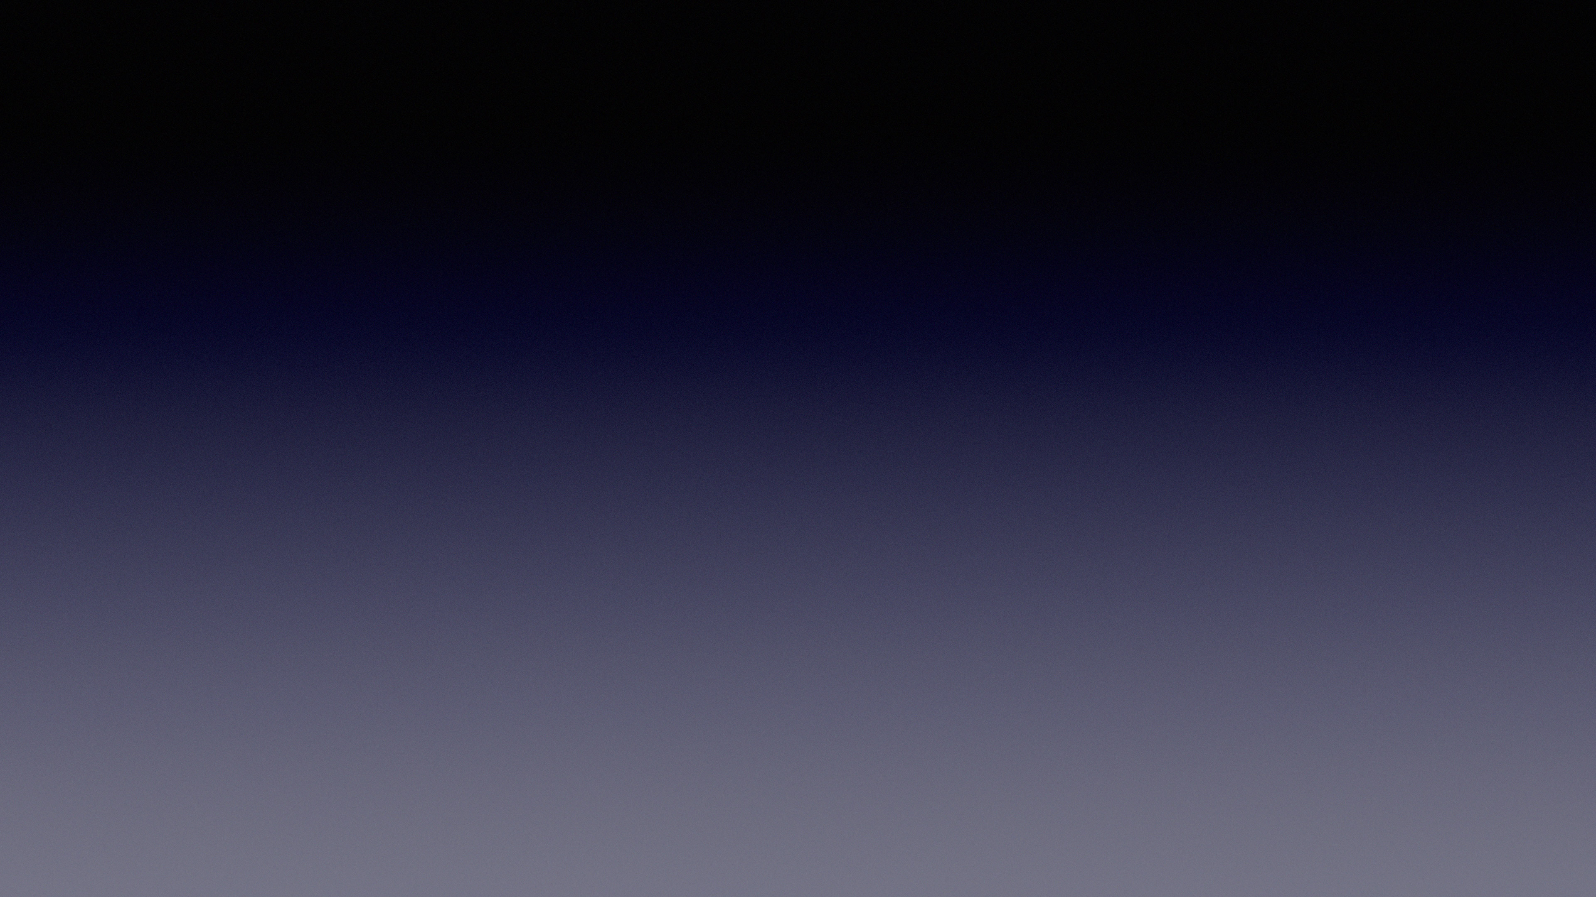
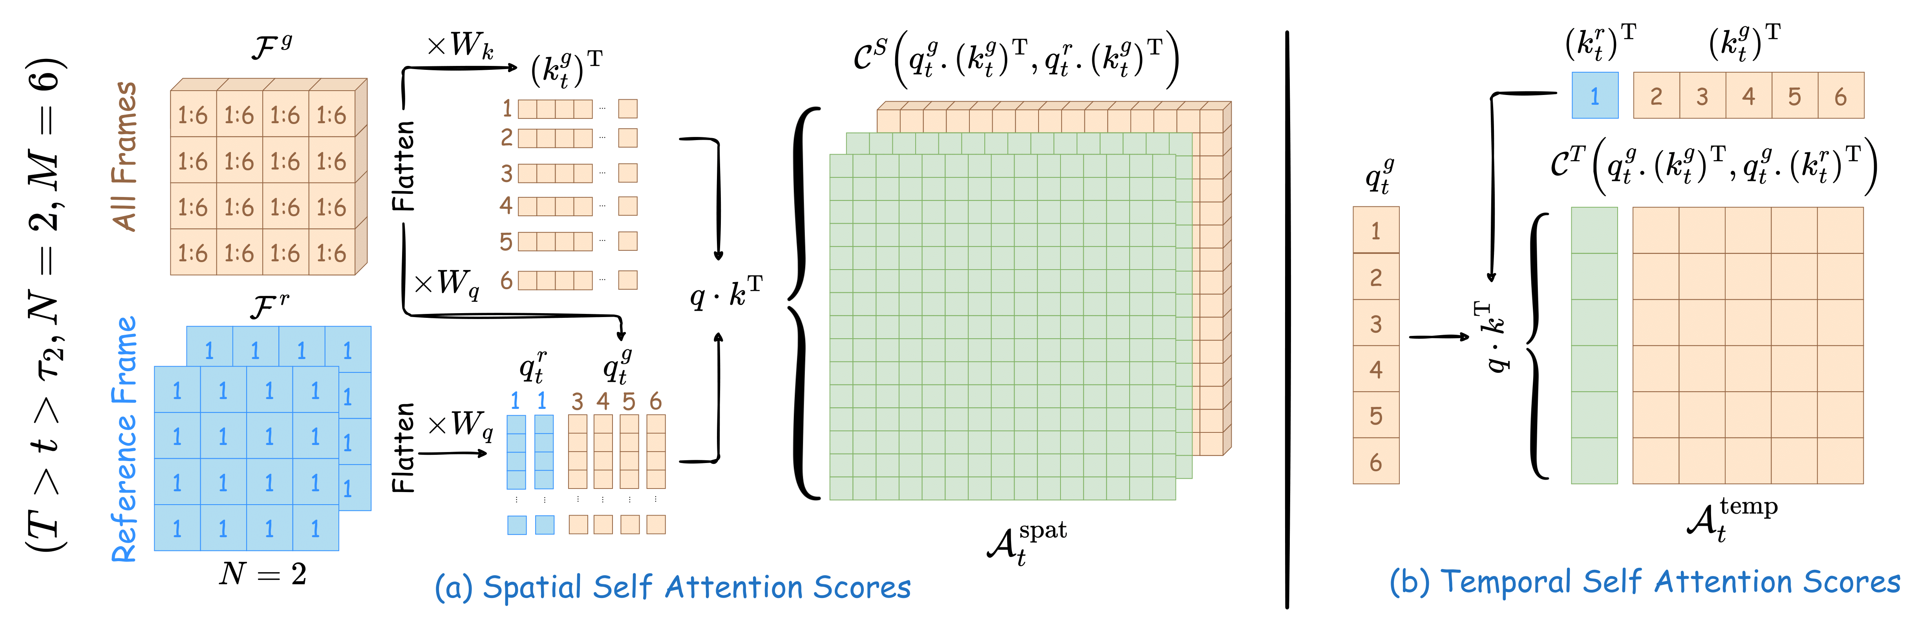
Generation Pipeline (2 of 2)
We perform attention composition with reference noise from input sketch.
Notes:
接下來就是方法架構的第二部分，着重講解雙重注意力機制。

Slide 19
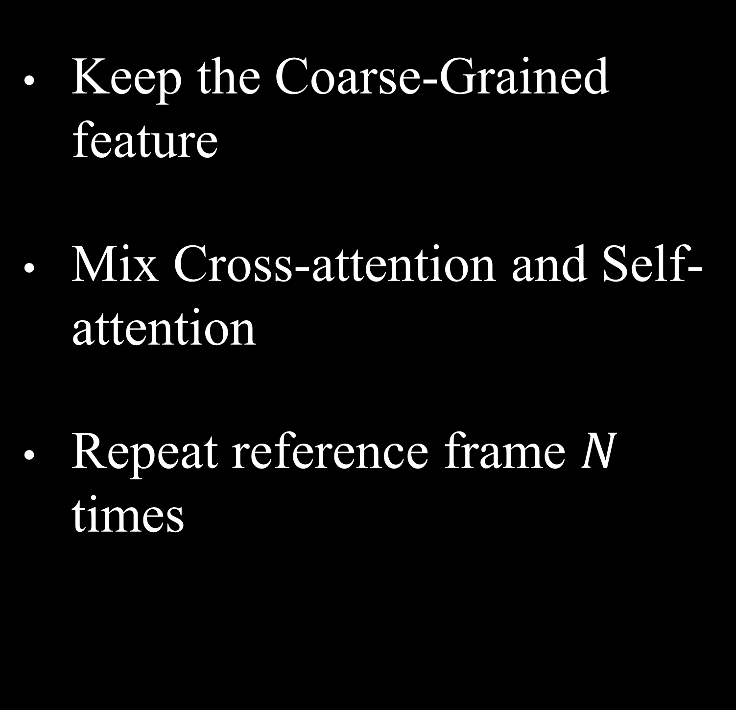
(a) Spatial Self Attention Scores
Keep the Coarse-Grained feature
Mix Cross-attention and Self-attention
Repeat reference frame $N$ times
Notes:
空間注意力機制的目的是為了保留草圖的粗粒度（Coarse-grained）特徵，也就是整體的輪廓與形狀。
特徵提取： 系統會同時提取『所有生成影格（Fg）』與『第一幀參考影格（Fr）』的特徵，並計算出各自的 Query (q) 與 Key (k)。
交叉與自注意力混合： 綠色的部分是將參考影格的 Query (qtr​) 與生成影格的 Key (ktg​) 進行交叉注意力（Cross-attention）自注意力（Self-attention）。
多幀重複機制 (N)： 為了讓第一幀的影響力能延伸到後續影格，系統會將參考影格複製 N 次（圖中的藍色區塊）。隨著擴散過程推進，N 會線性遞減至 1，這樣可以避免生成的動畫變成完全靜止的圖片。

Slide 20

(b) Temporal Self Attention Scores
Keep the Fine-Grained feature
Set Key$\left(k_{t}^{r}\right)$ as the first frame
Motion control parameter $λ$
Notes:
時間注意力機制則是負責處理跨影格的關聯，目的是保留草圖的細粒度（Fine-grained）特徵，例如原圖細微的筆觸與風格。
替換第一幀的 Key： 在標準的時間自注意力中，模型會評估所有影格特徵的互相影響。FlipSketch 的創新在於，它強制將第一幀的 Key 替換為參考影格的 Key (ktr​)（圖中藍色與綠色交會的區塊），以此直接控制第一幀對所有後續影格的影響力。
論文的後面還有提到一個控制參數 λ： 為了平衡『動作幅度（Motion）』與『草圖保真度（Fidelity）』，作者在這裡加入了一個縮放參數 λ。λ 越大，第一幀的影響力越強，草圖越不容易變形，但動作會受限；λ 越小，模型越能遵循提示詞產生誇張的動作（例如跳躍），但可能會稍微犧牲原圖的細節。

Slide 21

Implementation Details
T2V Model: Pre-trained ModelScope T2V model, with 2500 STEPS of LoRA finetuned (Rank =4) (Low-cost training)
Parameters: 10 FPS ($M=10$),
Total Steps $T=25$
Threshold $τ_{1}=\frac{2T}{5},τ_{2}=\frac{3T}{5}$
Notes:
接下來是具體實現方式。模型是基於預訓練的 ModelScope T2V 模型，並使用 LoRA（Rank=4）微調了 2500 步。預設生成 10 幀的動畫 (M=10)，並將擴散過程的總步數 T 設為 25。其中，迭代對齊的門檻 τ1​ 設在前 40% 的階段，注意力組合的門檻 τ2​ 設在後 60% 的階段。

Slide 22
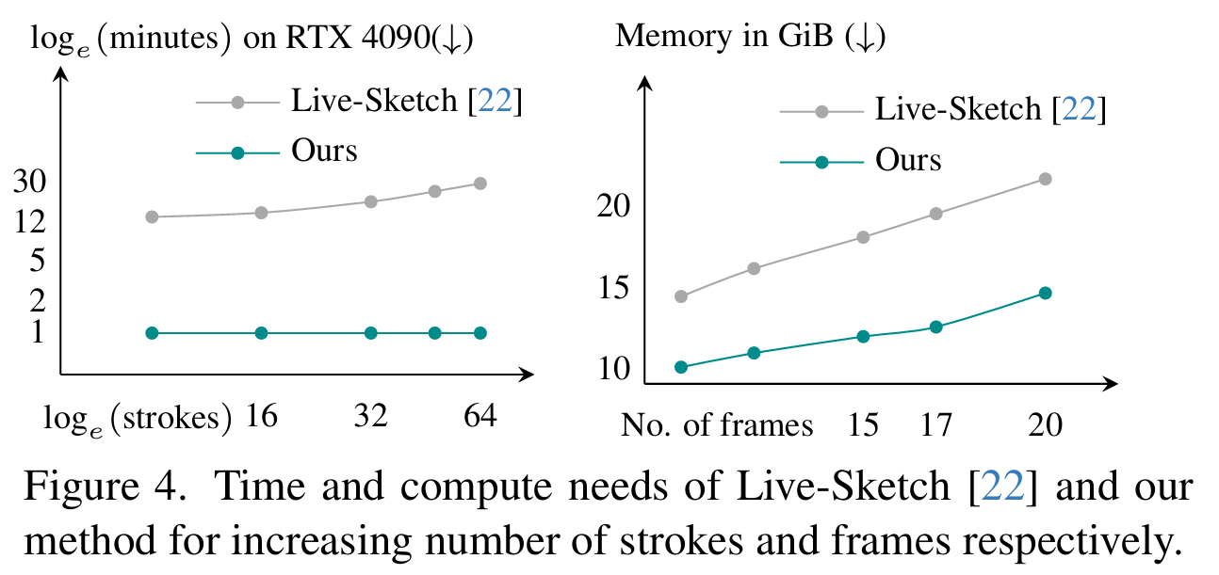
Compared with Live-Sketch (1 of 3)
Notes:
這張圖表展示了兩者的運算成本差異。左圖顯示，Live-Sketch 的耗時會隨著草圖筆畫數增加而大幅上升； FlipSketch 的生成時間則極短，且完全不受草圖複雜度影響。右圖則可以看出，在生成相同幀數的動畫時，FlipSketch 消耗的顯示卡記憶體（VRAM）也顯著低於 Live-Sketch。簡單來說，FlipSketch 不僅速度大幅提升，對硬體的要求也更低！

Slide 23
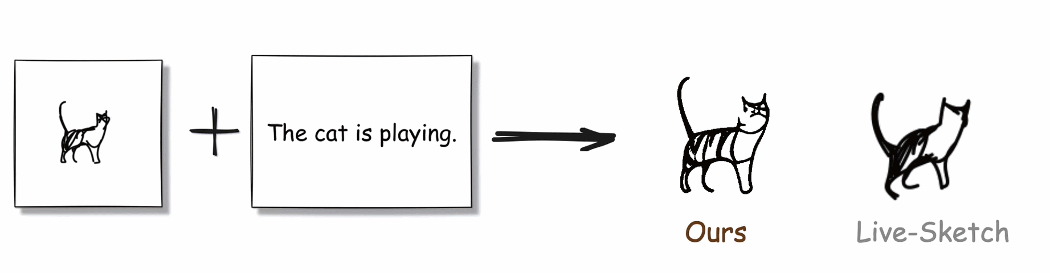
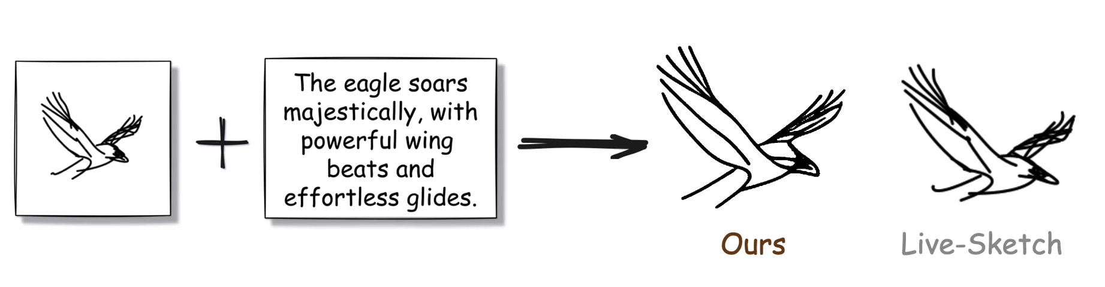
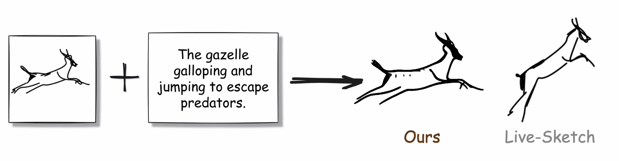
Compared with Live-Sketch (2 of 3)
Notes:
在視覺質性比較上，當面對『跳躍的羚羊』或是『飛翔的老鷹』這類需要大幅度改變三維姿態的文字提示時，Live-Sketch 只能做到平移或些微扭曲；而 FlipSketch 則能生成出擁有景深變化、肢體大幅度交錯的自然動作。

Slide 24
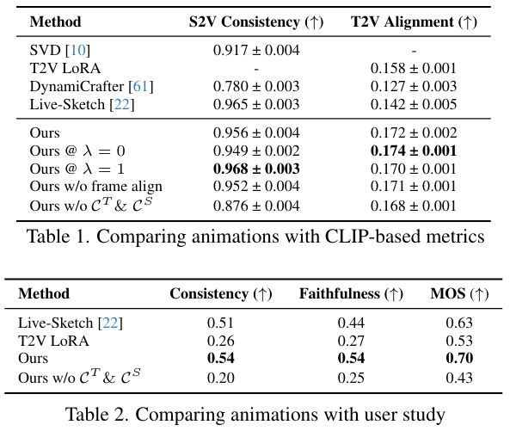
Compared with Live-Sketch (3 of 3)
Notes:
在量化指標上，表一顯示了 FlipSketch 在衡量動作是否符合提示詞的『T2V Alignment』指標上，大幅超越 Live-Sketch (0.172 對比 0.142)。在表二的使用者主觀測試中，不論是一致性、忠實度，或是整體評分 (MOS)，FlipSketch 也都獲得了壓倒性的勝利。

Slide 25
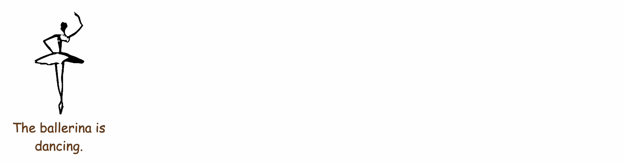
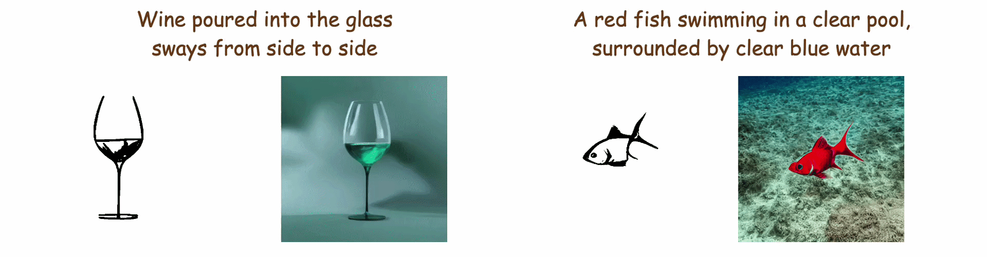
Extras (1 of 2)
Frame Extrapolation
Real-World Video Generation
Notes:
最後來看看 FlipSketch 的三個有趣的延伸應用：
首先是影格延伸 (Frame Extrapolation)，這用來解決模型單次生成長度有限的問題。如果我們要讓芭蕾舞者做出『先跳舞，再彎腰鞠躬』的連續複雜動作，系統會直接把第一段動畫的『最後一幀』，當作第二段動畫的『輸入草圖』，透過無縫拼接來完成長篇的動態故事。第二個應用是真實影片生成 (Real-World Video Generation)。論文能將 FlipSketch 產生的流暢草圖動畫當作『物件骨架』或『邊緣圖 (Edge-map)』來提供引導。經過內插技術提高幀率後，就能將簡單的線條轉換成如投影片中紅魚游泳、或是紅酒搖晃的真實相片級影片。

Slide 26
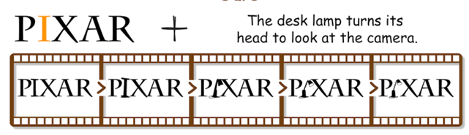
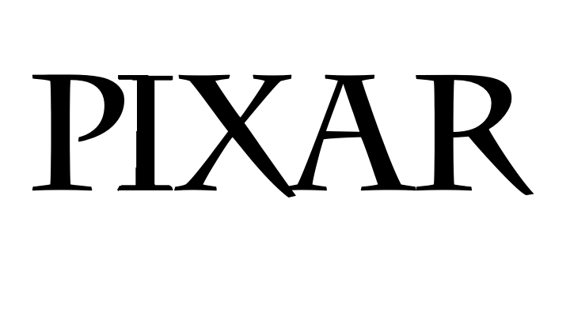
Extras (2 of 2)
Frame Extrapolation
Notes:
更有趣的是動態字體特效 (Dynamic Typography)。作者在這裡發現了一個有趣的應用方式：如果將原本用來維持草圖細節的『時間注意力組合 (CT)』完全移除，模型就會產生非常劇烈的動態形變。利用這點，我們可以做出滑順的文字變形特效，例如讓 PIXAR 裡的字母『I』，流暢地變形成一盞轉頭看著鏡頭的檯燈！這在向量方法中幾乎是不可能做到的。

Slide 27
Limitations
Stylistic Bias
Generated animations often exhibit a stylistic bias towards the CLIPasso (SIGGRAPH 2022) training data.
Abstraction Limits
The model struggles with highly abstract sketches and tends to auto-correct irregular geometries.
T2V Artifacts
It inherits base T2V model flaws, occasionally generating extra limbs or geometric inconsistencies.
Notes:
最後，雖然 FlipSketch 解決了許多過去方法的痛點，但客觀來看，它目前仍有幾個研究限制。首先是風格受限，由於訓練資料的單一性，生成的動畫有時會不可避免地帶有 CLIPasso 演算法的特定草圖風格。其次是對抽象草圖的容忍度較低，如果輸入的草圖太過抽象或幾何不規則，模型可能會在第一幀就試圖『自動修正』它，導致與原圖的特徵產生落差。最後，因為它依賴預訓練的 ModelScope 骨幹，因此也會繼承底層 T2V 模型的缺點，偶爾會產生像是『多出肢體』或『幾何不連貫』的破綻。

Slide 28
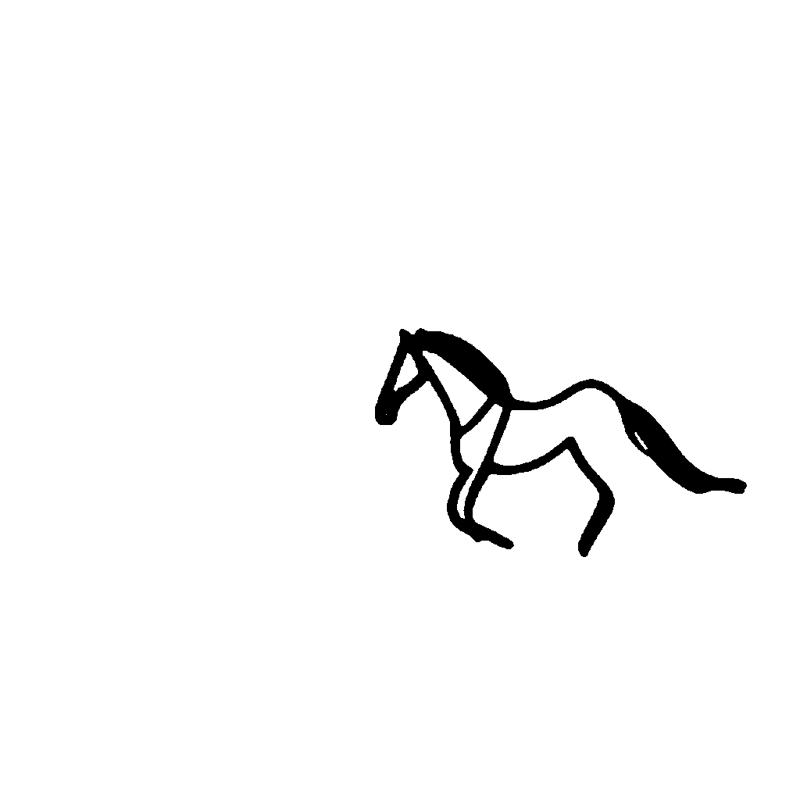
fin

